Slide 1
Приготовление заказа в Макдоналдсе
Голиков Александр Леонидович
ИКБО-03-20

Slide 2
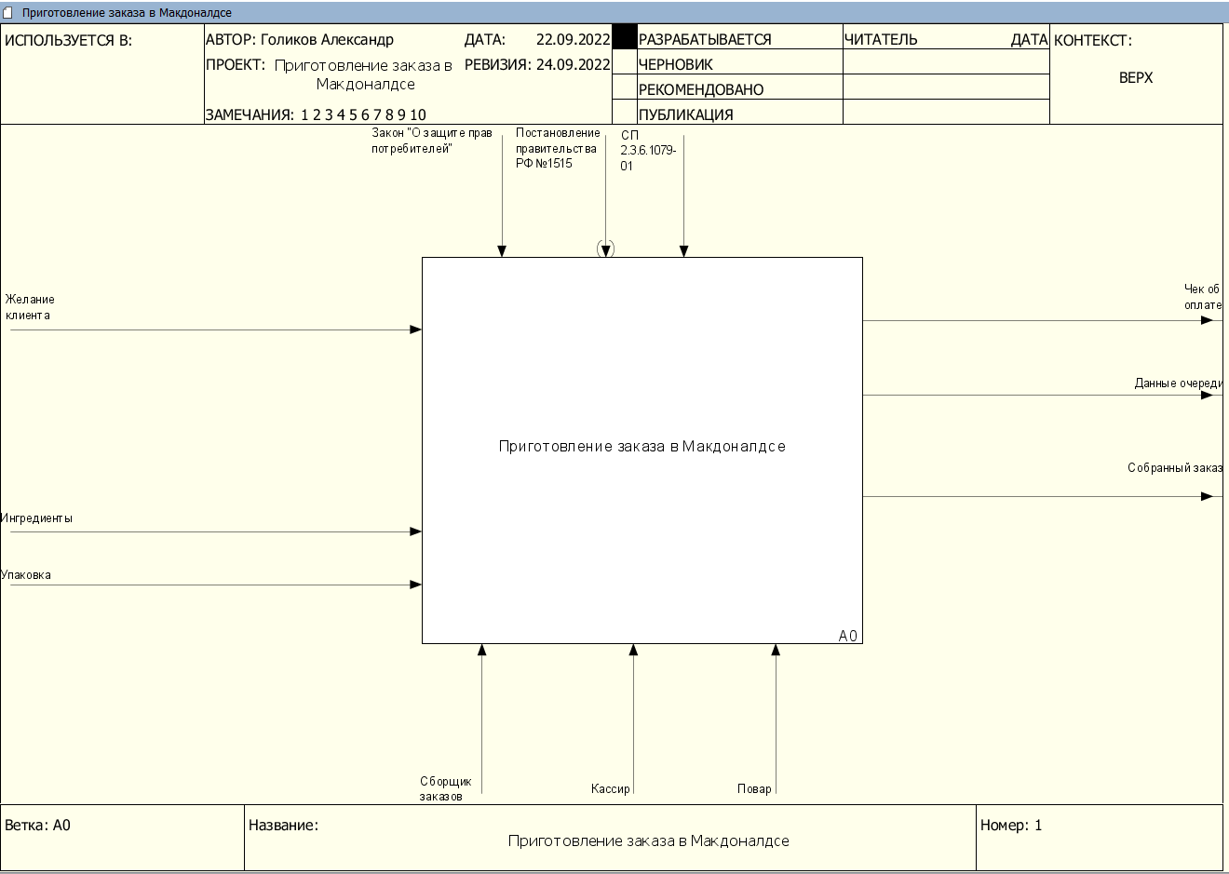

Slide 3
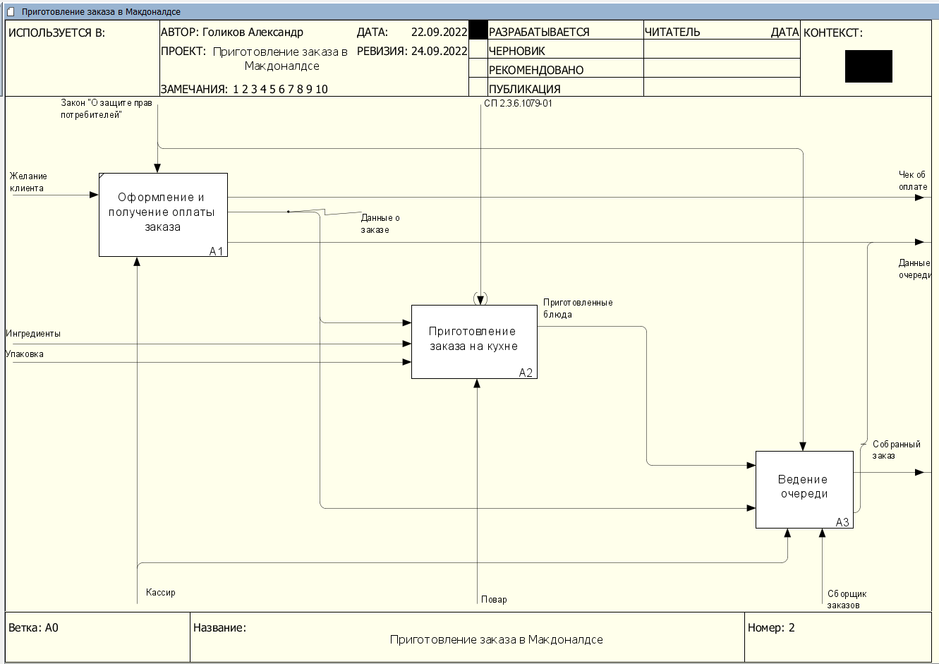

Slide 4
